Slide 1

Министерство Российской Федерации
по делам гражданской обороны, чрезвычайным ситуациям
и ликвидации последствий стихийных бедствий
ИНФОРМАЦИОННО-АНАЛИТИЧЕСКИЙ ОТЧЕТ
о результатах работы с обращениями граждан и организаций в МЧС России
за 6 месяцев 2024 г.
Москва
2024 г.

Slide 2

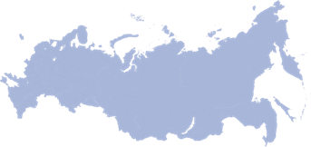

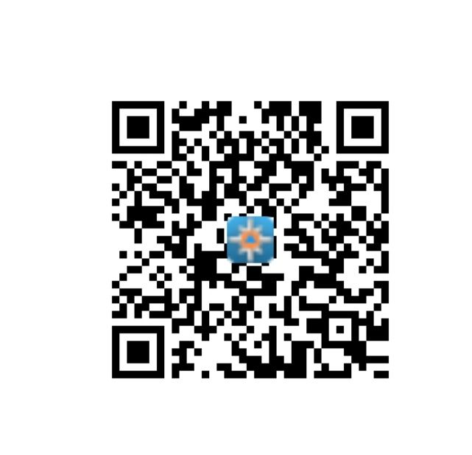
Количество обращений граждан и организаций, поступивших
и рассмотренных в МЧС России
2
ВСЕГО поступило и рассмотрено
в МЧС России
Обращения рассматривали
22
структурных
подразделения
Центрального Аппарата
МЧС России
89
Территориальных
Органов
МЧС РОССИИ
291
Организация и учреждение
МЧС России
122215
обращений
(6 месяцев 2024 г.)
29%
11445
105808
4962
94888
(6 месяцев 2024 г.)
(6 месяцев 2024 г.)
(6 месяцев 2024 г.)
(6 месяцев 2023 г.)
18%
32%
0,1%
9699
80234
4955
(6 месяцев 2023 г.)
(6 месяцев 2023 г.)
(6 месяцев 2023 г.)

Slide 3
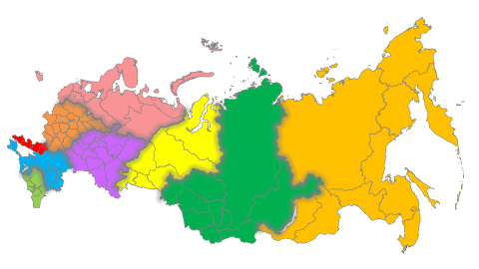
Количество обращений, поступивших и рассмотренных
в территориальных органах МЧС России
3
Новые субъекты Российской Федерации (кол-во обращений, поступивших и рассмотренных за 6 месяцев 2024 г.) :
ЛНР 539
ДНР 334
Херсонская область 61
Запорожская область 85
Наибольшее количество обращений граждан и организаций рассмотрено в ГУ МЧС России по субъектам Российской Федерации, входящим в:
ПФО (Оренбургская область - 6802, Саратовская область - 4356);
ЦФО (г. Москва - 7837, Московская область - 5808);
С-ЗФО (г. Санкт-Петербург - 3466, Ленинградская область - 1411);
СФО (Кемеровская область - 3925, Новосибирская область - 2364).
Центральный ФО (26141) г.Москва 7837 Московская обл. 5808 Владимирская обл. 1440 Воронежская обл. 1402 Тверская обл. 1165 Тульская обл. 1032 Тамбовская обл. 981 Калужская обл. 822 Ярославская обл. 794 Курская обл. 785 Смоленская обл. 746 Рязанская обл. 608 Ивановская обл. 581 Белгородская обл. 564 Орловская обл. 476 Брянская обл. 453 Липецкая обл 368 Костромская обл. 279 | Приволжский ФО (27947) Оренбугская обл. 6802 Саратовская обл. 4356 Удмуртская Респ. 2528 Респ. Башкортостан 2431 Самарская обл. 2269 Респ. Татарстан 1861 Респ. Марий-Эл 1526 Нижегородская обл. 1283 Пермский край 1282 Респ. Мордовия 1002 Чувашская Респ. 953 Пензенская обл. 625 Кировская обл. 619 Ульяновская обл. 437 | Сибирский ФО (13486) Кемеровская обл. 3925 Новосибирская обл. 2364 Омская обл. 1408 Красноярский край 1348 Иркутская обл. 1299 Алтайский край 1231 Томская обл. 810 Респ. Хакасия 615 Респ. Тыва 357 Респ. Алтай 129 | Северо-Западный ФО (10829) г.Санкт-Петербург 3466 Ленинградская обл. 1411 Псковская обл. 1303 Архангельская обл. 936 Респ. Коми 791 Респ. Карелия 744 Вологодская обл. 613 Новгородская обл. 579 Калининградская обл. 462 Мурманская обл. 455 Ненецкий А.О. 69
Южный ФО (9204) Ростовская обл. 3084 Краснодарский край 2996 Волгоградская обл. 1052 Респ. Крым 812 Астраханская обл. 698 г.Севастополь 315 Респ. Адыгея 180 Респ. Калмыкия 67 | Уральский ФО (7223) Свердловская обл. 3112 Ханты-Мансийский А.О. 1174 Челябинская обл. 1140 Тюменская обл. 1081 Курганская обл. 420 Ямало-Ненецкий А.О. 296 | Дальневосточный ФО (7952) Приморский край 1998 Забайкальский край 1993 Амурская обл. 1013 Хабаровский край 802 Сахалинская обл. 782 Респ. Бурятия 422 Респ. Саха (Якутия) 362 Камчатский край 223 Магаданскаяобл. 176 Еврейская А.О. 129 Чукотская А.О. 52 | Северо-Кавказский ФО (1970) Ставропольский край 752 Респ. Дагестан 521 Респ. Северная Осетия –Алания 180 Карачаево-Черкесская Респ. 172 Кабардино-Балкарская Респ. 140 Чеченская Респ. 132 Респ. Ингушетия 73

Slide 4
4
Источники поступления обращений граждан и организаций
97987
1709
Телефон доверия
Непосредственно от граждан
10915
из федеральных органов исполнительной власти, органов государственной власти субъектов Российской Федерации
1418
обращений организаций
запроса сенаторов
Российской Федерации,
депутатов Государственной Думы Федерального Собрания Российской Федерации
6034
из Администрации Президента Российской Федерации, Аппарата Правительства Российской Федерации
324
3729
99
в порядке досудебного (внесудебного) обжалования решений и действий (бездействия), совершенных при предоставлении государственных услуг
из Генеральной прокуратуры Российской Федерации, органов прокуратуры субъектов Российской Федерации

Slide 5





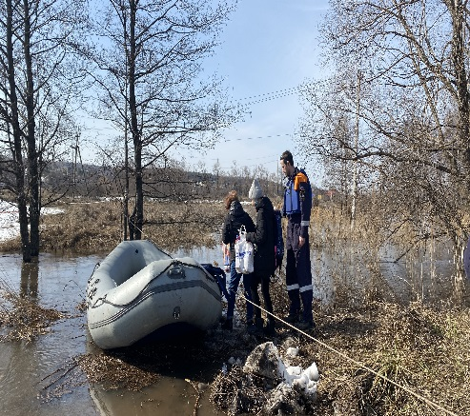
Формы и типы обращений граждан и организаций, поступивших и рассмотренных в МЧС России
5
Обращения, поступившие в электронном виде
85987
(6 месяцев 2024 г.)
ОБРАЩЕНИЯ, поступившие в письменном виде
36228
(6 месяцев 2024 г.)
(70% от общего количества обращений)
(30% от общего количества обращений)
Организации
1 194
Повторные обращения*
2974
(6 месяцев 2024 г.)
1983
(6 месяцев 2023 г.)
неоднократные обращения**
3590
(6 месяцев 2024 г.)
1785
(6 месяцев 2023 г.)
Коллективные
обращения
2605
(6 месяцев 2024 г.)
1871
(6 месяцев 2023 г.)
Анонимные
обращения
816
(6 месяцев 2024 г.)
402
(6 месяцев 2023 г.)
Рассмотрено, разъяснено 13257
Дан ответ автору 7100
Находятся на рассмотрении 4725
Рассмотрено, поддержано 2048
Направлено по компетенции 1541
Оставлено без ответа автору 1309
Рассмотрено, не поддержано 852
Рассмотрение продлено 549
(50%)
(в 2 раза)
(39%)
(в 2 раза)
*Повторное обращение – обращение, поступившее от одного и того же лица по одному и тому же вопросу, если со времени подачи первого обращения истек установленный законом срок рассмотрения или гражданин не согласен с принятым по его обращению решением.
**Неоднократное обращение – обращение гражданина, содержащее вопрос, на который ему не менее двух раз давались письменные аргументированные ответы, при условии, что указанное обращение и ранее отправляемые обращения направлялись в один и тот же орган и одному и тому же должностному лицу.

Slide 6
Виды обращений граждан и организаций, поступивших
и рассмотренных в МЧС России
6
Не обращения
(благодарности, приглашения, соболезнования, тексты не имеющие смысла, материалы для ознакомления)
ЗАЯВЛЕНИЕ
(просьба гражданина о содействии в реализации его конституционных прав и свобод или конституционных прав и свобод других лиц, либо сообщение о нарушении законов и иных нормативных правовых актов, недостатках в работе государственных органов, органов местного самоуправления и должностных лиц, либо критика деятельности указанных органов и должностных лиц)
2363
(52%)
1558
(6 месяцев 2023 г.)
(6 месяцев 2024 г.)
115505
(31%)
87684
(6 месяцев 2023 г.)
(6 месяцев 2024 г.)
Предложение
(рекомендация гражданина по совершенствованию законов и иных нормативных правовых актов, деятельности государственных органов и органов местного самоуправления, развитию общественных отношений, улучшению социально-экономической и иных сфер деятельности государства и общества)
Жалоба
(просьба гражданина о восстановлении или защите его нарушенных прав, свобод или законных интересов либо прав, свобод или законных интересов других лиц)
4043
3900
(6 месяцев 2023 г.)
(4%)
(6 месяцев 2024 г.)
304
1746
(6 месяцев 2023 г.)
(-82%)
(6 месяцев 2024 г.)

Slide 7
7
Результаты рассмотрения обращений граждан и организаций
61947
обращений, по результатам рассмотрения которых даны разъяснения по поставленным вопросам
5288
обращений направлены по компетенции в соответствующий государственный орган, орган местного самоуправления или соответствующему должностному лицу
32016
обращений, по которым невозможно направить ответ по существу вопроса в соответствии с 59-ФЗ «О порядке рассмотрения обращений граждан Российской Федерации» (в случаях прекращения переписки, содержания в обращениях не цензурных высказываний и оскорблений, невозможности определения сути вопроса, необходимости уточнения информации)
2968
обращений оставлено без ответа в связи с тем, что фамилия, почтовый или электронный адрес гражданина отсутствовали или не поддавались прочтению
17618
обращений, по результатам рассмотрения которых принято решение об обоснованности и удовлетворении поставленных вопросов
2378
обращений, по результатам рассмотрения которых принято решение о необоснованности и неудовлетворении поставленных вопросов

Slide 8
Тематика обращений граждан и организаций, поступивших и рассмотренных в МЧС России
8
№ | Наименование вопроса | 6 месяцев 2023 г. | 6 месяцев 2024 г. | Динамика %
1 | Работа противопожарной службы и соблюдение требований пожарной безопасности | 38998 | 42957 | 10
2 | Деятельность ГИМС | 30450 | 45909 | 51
3 | Вопросы связанные с рассмотрением обращений граждан (прекращение рассмотрения обращения, результаты рассмотрения обращения, ознакомление с документами и материалами, касающимися рассмотрения обращения) | 4279 | 3828 | - 10
4 | Деятельность и принимаемые решения МЧС России (отдельные вопросы касающиеся деятельности МЧС России) | 3084 | 2864 | - 8
5 | Предупреждение и преодоление ЧС | 2796 | 8656 | увеличение в 3 раза
6 | Запросы архивных данных | 2557 | 4546 | 78
7 | Предупреждение ЧС на объектах жилищно-коммунального хозяйства (содержание общего имущества, ограждающие конструкции, места общего пользования, придомовая территория) | 2011 | 1495 | - 26
8 | Трудовые отношения (трудоустройство, выплаты зарплаты, заключение/прекращение трудового контракта/договора) | 1398 | 609 | - 56
9 | Социальная сфера (компенсационные выплаты, выдача удостоверения участника ликвидации ЧАЭС) | 1282 | 1250 | - 2
10 | Гражданская оборона (содержание и обслуживание ЗСГО) | 1018 | 1057 | 4
11 | О возможных фактах коррупции, противоправного поведения сотрудников и обжалование действий (бездействий) должностных лиц МЧС России | 762 | 559 | - 21
12 | Образование | 680 | 346 | - 49
13 | Прохождение службы (прохождение военной, государственной службы, продление контракта, увольнение со службы, награждение государственными наградами) | 646 | 1013 | 57
14 | Здравоохранение (медицинское обеспечение, санитарная эвакуация) | 587 | 407 | - 31
15 | Жилищные вопросы (предоставление субсидий, ЕСВ, ГЖС, служебного жилья, выселение из служебного жилья) | 517 | 728 | 41
16 | Законодательство РФ (вопросы по нормативному регулированию, законодательной инициативе своего ведения, исполнения судебных решений) | 454 | 165 | - 64
17 | Наука (инновационная деятельность) | 191 | 239 | 25

Slide 9




9
Сведения об итогах работы телефонов доверия МЧС России
10478 звонков принято по телефонам доверия МЧС России:
1686 звонков принято оперативной дежурной сменой ГУ НЦУКС
8793 звонка принято оперативной дежурной сменой ЦУКС ГУ
+7 (495) 400-99-99
Количество звонков, принятых на телефоны доверия
МЧС России по федеральным округам Российской Федерации
Тематика звонков, поступивших на телефоны доверия МЧС России
Работа противопожарной службы и соблюдение требований пожарной безопасности | 2736
Коммунальное хозяйство | 2450
Вопросы связанные с рассмотрением обращений граждан | 1524
Предупреждение чрезвычайных ситуаций природного и техногенного характера, ликвидации последствий | 1269
Информация и информатизация (архивные данные) | 488
Деятельность ГИМС | 715
Гражданская оборона | 93
Деятельность и принимаемые решения МЧС России | 363
Здравоохранение. Физическая культура и спорт. | 95
Противоправное поведение. Коррупция. | 99
Трудовые отношения | 69
Прохождение службы | 32
Социальная сфера | 82
Законодательство РФ. Исполнительное производство | 109
Жилищные вопросы | 75
Образование | 10
Наука | 0
Вопросы, не входящие в компетенцию МЧС России | 237
Сибирский ФО – 1933
Центральный ФО – 2790
Приволжский ФО – 990
Южный ФО – 438
Северо-Западный ФО – 481
Дальневосточный ФО – 290
Северо-Кавказский ФО – 252 Уральский ФО – 1619
Количество звонков, принятых на телефоны доверия
МЧС России по категориям
Первичные 7941
Анонимные 2462
Коллективные 10
Повторные 65

Slide 10
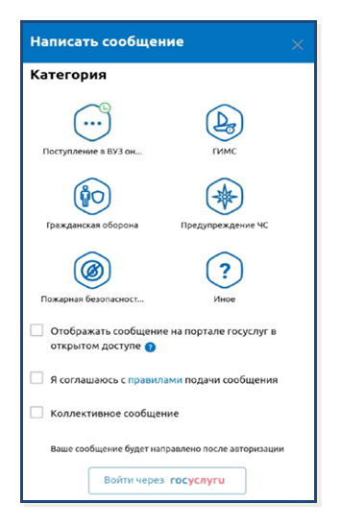
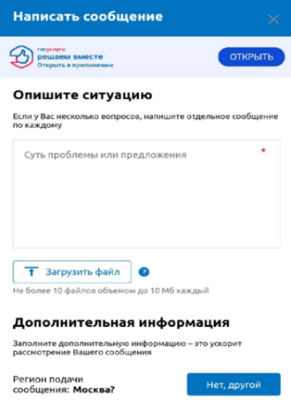

10
Сведения о работе МЧС России в Платформе обратной связи
1501
обращение поступило и рассмотрено в центральном аппарате и территориальных органах МЧС России посредством федеральной государственной информационной системы «Единый портал государственных и муниципальных услуг (функций)»
Источники поступления
Тематика обращений
4 категории 21 тематика
785
официальный
интернет-портал
МЧС России
846
обеспечение пожарной
безопасности
298
ГИМС
200
портал «Госуслуги»
31
гражданская оборона
73
предупреждение ЧС
514
мобильное приложение
«Решаем вместе»
иное (жилищные вопросы, регистрация туристических групп, иные вопросы относящиеся к деятельности МЧС России)
253
364
перенаправлено из других органов государственной власти
Результаты рассмотрения
1390
- решено
6
- отклонено
105
- перенаправлено по компетенции

Slide 11


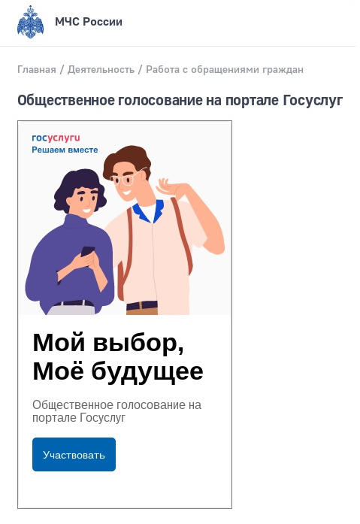
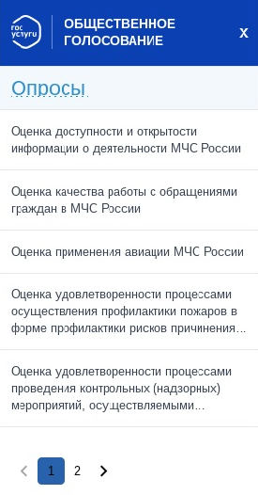
Сведения о проведенных опросах
МЧС России в Платформе обратной связи
11
1502
опроса проведено в центральном аппарате и территориальных органах МЧС России посредством Платформы обратной связи
2469
13152
в центральном аппарате МЧС России
гражданина приняло участие в опросах
10683
в территориальных органов МЧС России
ТОП - 5 ВОПРОСОВ, ВЫЗВАВШИХ ШИРОКИЙ ОБЩЕСТВЕННЫЙ ИНТЕРЕС
Количество граждан, принявших участие в опросах на федеральном уровне
Оценка качества работы системы обеспечения вызова экстренных оперативных служб по единому номеру "112" (Опрос граждан, проживающих на территории субъекта РФ)
909
298
Оценка качества работы с обращениями граждан в МЧС России
164
Оценка использования информационной системы «Атлас опасностей и рисков»
131
Оценка доступности и открытости информации о деятельности МЧС России
Оценка удовлетворенности процессами осуществления профилактики пожаров в форме профилактики рисков причинения вреда (ущерба) охраняемым законом ценностям в области пожарной безопасности в порядке, установленном Федеральным законом от 31.07.2020 № 248-ФЗ
100

